Slide 1


КАЗАХСКИЙ НАЦИОНАЛЬНЫЙ УНИВЕРСИТЕТ ИМЕНИ АЛЬ-ФАРАБИ
КАФЕДРА МЕЖДУНАРОДНОГО ПРАВА
ПРЕЗЕНТАЦИЯ
НА ТЕМУ: Административные правонарушения, посягающие на установленный порядок
режима Государственной границы Республики Казахстан и порядок пребывания на территории
Республики Казахстан
ПРЕПОДАВАТЕЛЬ : ТУСУПОВА А.Ж.
АЛМАТЫ, 2019

Slide 2
РАССМОТРИМ ПОЛОЖЕНИЯ КОАП РК
1) Статья 510. Нарушение пограничного режима в пограничной зоне и порядка пребывания в отдельных местностях
2) Статья 511. Нарушение ограничений, установленных на территории запретной зоны при арсеналах, базах и складах Вооруженных Сил Республики Казахстан, других войск и воинских формирований Республики Казахстан и запретного района при арсеналах, базах и складах Вооруженных Сил Республики Казахстан, других войск и воинских формирований Республики Казахстан
3) Статья 512. Нарушение режимов территориальных вод (моря) и внутренних вод Республики Казахстан
4) Статья 513. Нарушение режима в пунктах пропуска через Государственную границу Республики Казахстан
5) Статья 514. Нарушение режима Государственной границы Республики Казахстан
6) Статья 515. Незаконный провоз через Государственную границу Республики Казахстан
7) Статья 516. Неповиновение законному распоряжению или требованию военнослужащего в связи с исполнением им обязанностей по охране Государственной границы Республики Казахстан
8) Статья 517. Нарушение иностранцем или лицом без гражданства законодательства Республики Казахстан в области миграции населения
9) Статья 518. Нарушение законодательства Республики Казахстан в области миграции населения физическими или юридическими лицами, принимающими иностранцев и лиц без гражданства
10) Статья 519. Привлечение иностранной рабочей силы и трудовых иммигрантов с нарушением законодательства Республики Казахстан
11) Статья 520. Незаконная деятельность по трудоустройству граждан Республики Казахстан за границей

Slide 3
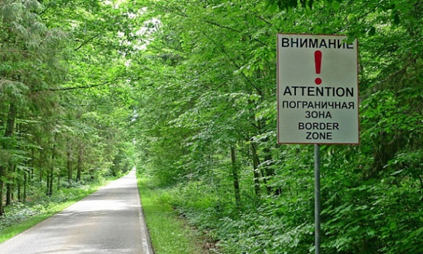
1) Статья 510. Нарушение пограничного режима в пограничной зоне и порядка пребывания в отдельных местностях
Пограничная зона (погранзона) — участок местности в виде полосы земли вдоль границы государства и территории, где ограничены свободное передвижение людей и их хозяйственная деятельность. Согласно законодательству служит интересам создания необходимых условий охраны государственной границы. Пограничную зону не следует путать с охраняемыми природными территориями (заповедниками и национальными парками), куда ограничен или закрыт доступ публики, а также автономными образованиями, куда может требоваться специальное разрешение.
1. Нарушение пограничного режима в пограничной зоне при въезде (проходе), временном пребывании или передвижении в пограничной зоне:
1) гражданином РК без документов, удостоверяющих личность;
2) иностранцем или лицом без гражданства без документов, удостоверяющих личность, либо пропусков, выдаваемых органами внутренних дел;
3) иностранцем (жителем приграничных районов сопредельных государств), въехавшим в РК через пункты упрощенного пропуска без документов, удостоверяющих личность, либо уклоняющимся от выезда из РК в установленные сроки, а равно изменение маршрута при следовании иностранцем или лицом без гражданства через пограничную зону по путям международных железнодорожных и автомобильных сообщений к пункту пропуска с целью выезда из РК-
влечет штраф в размере пяти месячных расчетных показателей.

Slide 4



2. Ведение хозяйственной, промысловой и иной деятельности, проведение общественно-политических, культурных и иных мероприятий в пограничной зоне без уведомления Пограничной службы КНБ РК -
влекут штраф на физических лиц в размере пяти, на субъектов малого предпринимательства - в размере двадцати пяти, на субъектов среднего предпринимательства - в размере пятидесяти, на субъектов крупного предпринимательства - в размере семидесяти пяти месячных расчетных показателей.
3. Въезд (проход), временное пребывание или передвижение иностранца или лица без гражданства на территории РК, временно закрытой для посещения иностранцами и лицами без гражданства, без разрешения МИД РК и органов внутренних дел -
влечет штраф в размере десяти месячных расчетных показателей.
4. Деяния, предусмотренные частями, второй, третьей настоящей статьи, совершенные иностранцем или лицом без гражданства повторно в течение года после наложения административного взыскания, -
влекут штраф в размере пятнадцати месячных расчетных показателей или административное выдворение за пределы РК.
5. Деяния, предусмотренные частью первой настоящей статьи, совершенные гражданином РК повторно в течение года после наложения административного взыскания, -
влекут штраф на физических лиц в размере десяти месячных расчетных показателей.

Slide 5
2) Статья 511. Нарушение ограничений, установленных на территории запретной зоны при арсеналах, базах и складах ВС РК, других войск и воинских формирований РК и запретного района при арсеналах, базах и складах ВС РК, других войск и воинских формирований РК
Запретный район - территория, на которую не допускаются посторонние лица без особого на то разрешения.
Территория объявляется запретной на основании постановлений (решений) органов государственной власти и управлении. Например, территория, на которой размещаются особо важные объекты, объявляется запретной постановлением Совета Министров СССР или советов министров союзных республик. Внутри Запретного района могут выделяться запретные зоны.
1. Нахождение физических лиц на территории запретной зоны при арсеналах, базах и складах ВС РК, других войск и воинских формирований РК -
влечет штраф в размере десяти месячных расчетных показателей.
2. Строительство и проведение каких-либо работ, за исключением работ, осуществляемых в целях обеспечения противодиверсионной и противопожарной безопасности на территории запретной зоны при арсеналах, базах и складах ВС РК, других войск и воинских формирований РК -
влекут штраф на физических лиц в размере пятнадцати, на субъектов малого предпринимательства - в размере двадцати, на субъектов среднего предпринимательства - в размере тридцати, на субъектов крупного предпринимательства - в размере шестидесяти месячных расчетных показателей.
3. Стрельба из огнестрельного оружия, использование пиротехнических средств, а также устройство стрелковых тиров, стендов и стрельбищ на территории запретного района при арсеналах, базах и складах ВС РК, других войск и воинских формирований РК -
влекут штраф на физических лиц в размере пятнадцати, на субъектов малого предпринимательства - в размере двадцати, на субъектов среднего предпринимательства - в размере тридцати, на субъектов крупного предпринимательства - в размере шестидесяти месячных расчетных показателей.

Slide 6
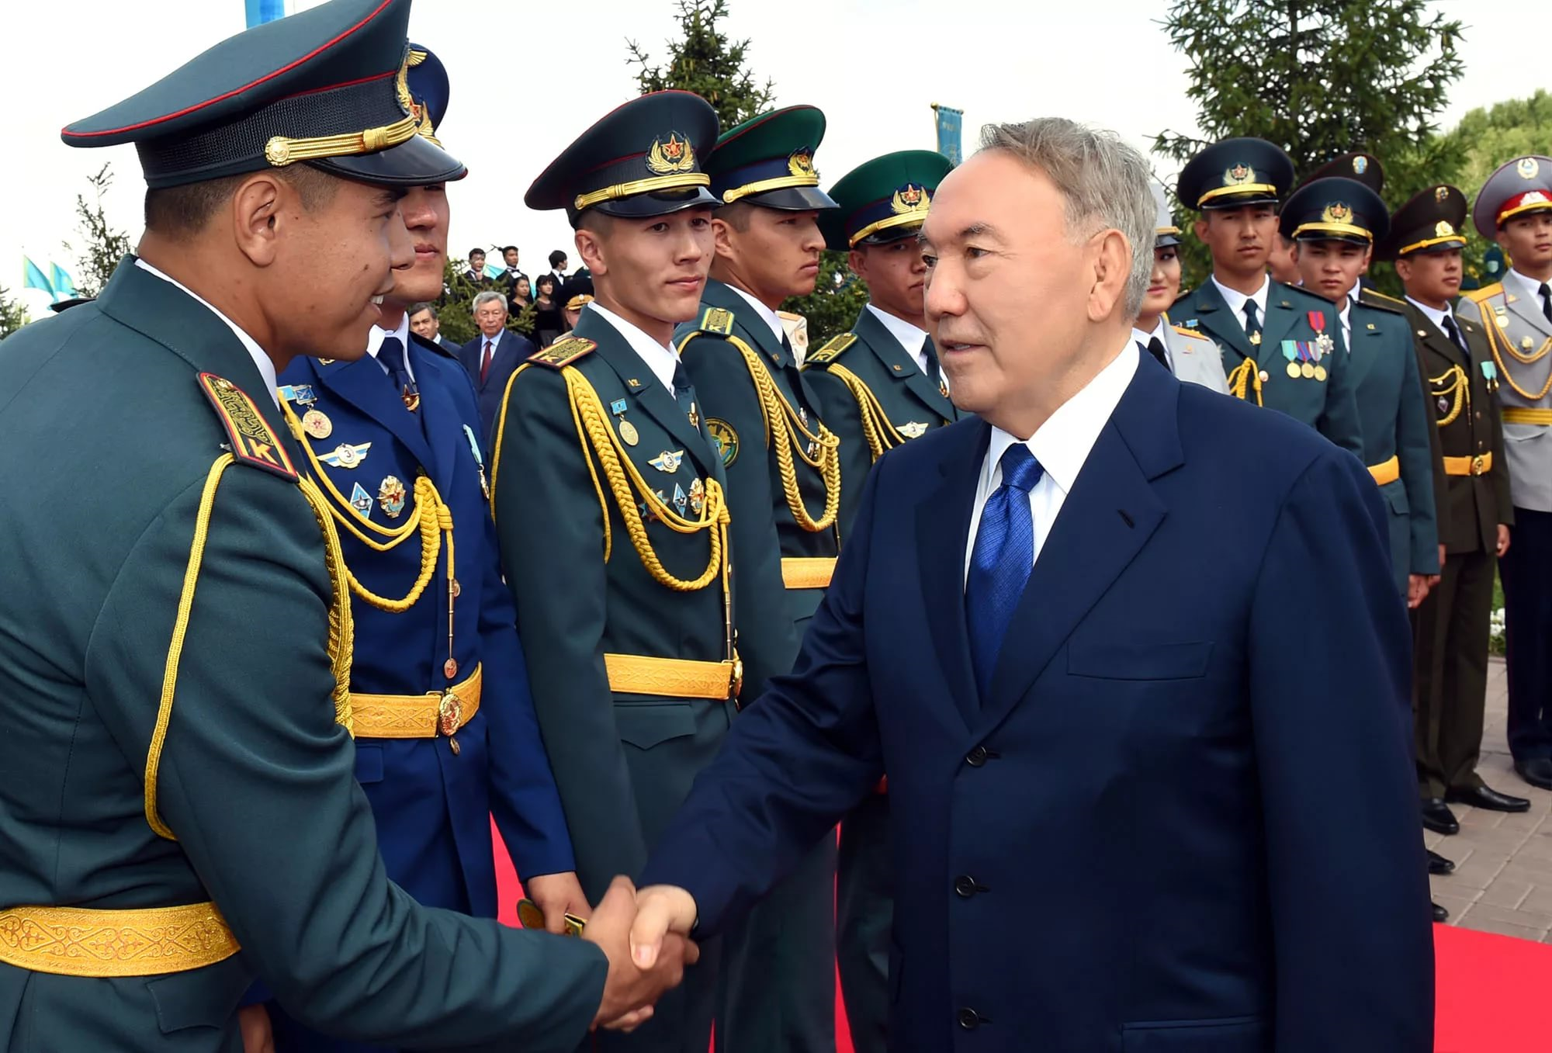

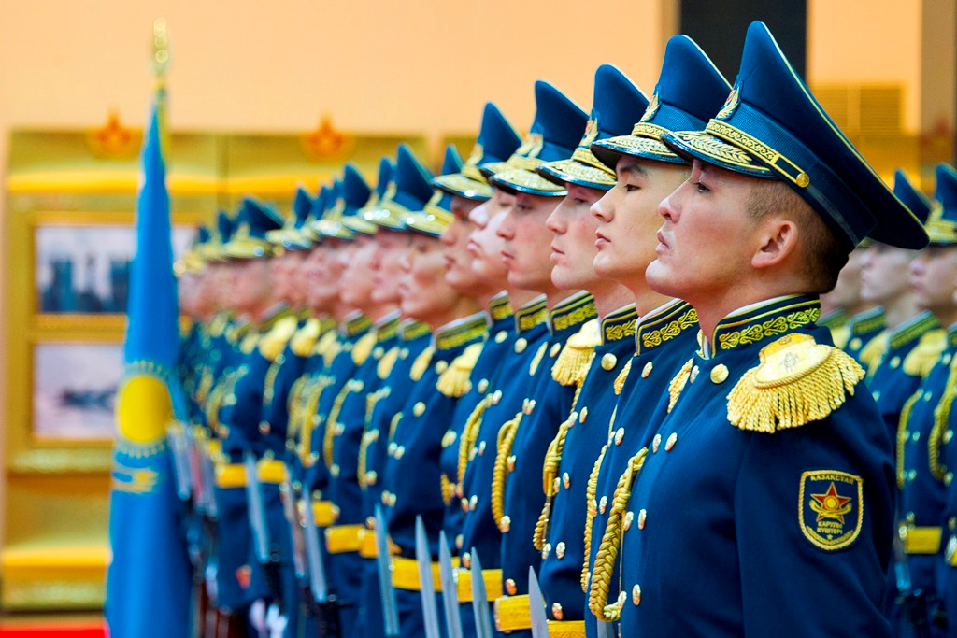

Slide 7

3) Статья 512. Нарушение режимов территориальных вод (моря) и внутренних вод Республики Казахстан
Территориальные воды (территориальное море) — полоса моря (океана), прилегающая к берегу, находящемуся под суверенитетом прибрежного государства, или к его внутренним водам, и составляющая часть государственной территории.
1. Нарушение режима в территориальных водах и внутренних водах РК, казахстанской части вод пограничных рек, озер и иных водоемов, выразившееся в несоблюдении установленного порядка учета, содержания, выхода из пунктов базирования и возвращения в пункты базирования, пребывания на воде казахстанских маломерных самоходных и несамоходных судов и судов передвижения по льду, -
влечет штраф на физических лиц в размере двадцати, на субъектов малого предпринимательства - в размере тридцати, на субъектов среднего предпринимательства - в размере пятидесяти, на субъектов крупного предпринимательства - в размере восьмидесяти месячных расчетных показателей.
2. Ведение в территориальных водах и внутренних водах РК, казахстанской части вод пограничных рек, озер и иных водоемов промысловой, исследовательской, изыскательской или иной деятельности без разрешения уполномоченного государственного органа с нарушением установленного законодательством РК порядка -
влечет штраф на физических лиц в размере двадцати, на субъектов малого предпринимательства - в размере тридцати, на субъектов среднего предпринимательства - в размере пятидесяти, на субъектов крупного предпринимательства - в размере восьмидесяти месячных расчетных показателей, с конфискацией транспортных средств и иных предметов, являющихся непосредственными предметами совершения административного правонарушения.

Slide 8
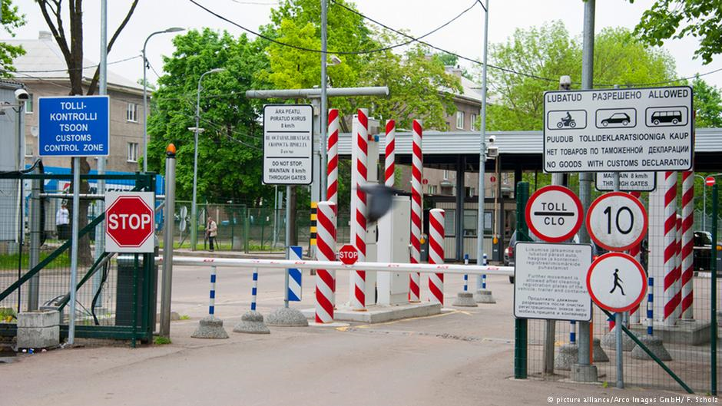
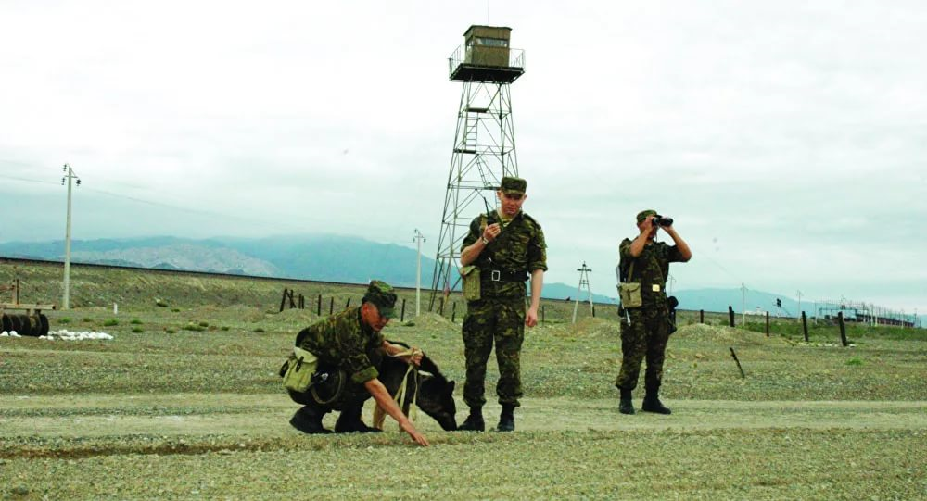
4) Статья 513. Нарушение режима в пунктах пропуска через Государственную границу Республики Казахстан
Государственная граница — линия и проходящая по этой линии вертикальная плоскость, определяющие пределы государственной территории (суши, вод, недр и воздушного пространства) того или иного государства, то есть пространственный предел действия государственного суверенитета.
1. Нарушение гражданином РК режима в пунктах пропуска через Государственную границу РК, выразившееся в несоблюдении установленного порядка въезда в пункты пропуска, пребывания, передвижения и выезда из них лиц, транспортных средств, ввоза, нахождения, перемещения, вывоза грузов и товаров, осуществления хозяйственной и иной деятельности, - влечет штраф в размере пяти месячных расчетных показателей.
2. Те же действия, совершенные иностранцем или лицом без гражданства, - влекут штраф в размере десяти месячных расчетных показателей либо административное выдворение за пределы РК.

Slide 9
5) Статья 514. Нарушение режима Государственной границы Республики Казахстан
1. Нарушение режима Государственной границы Республики Казахстан, выразившееся в несоблюдении установленного порядка:
1) содержания Государственной границы РК (за исключением участка Государственной границы РК на Каспийском море);
2) пересечения Государственной границы РК, если это действие не содержит признаков уголовно наказуемого деяния;
3) пропуска лиц, транспортных средств, грузов и товаров через Государственную границу РК;
4) въезда, временного пребывания, проживания, передвижения в пограничной полосе и осуществления полетов над пограничной полосой
5) ведения хозяйственной, промысловой или иной деятельности, проведения общественно-политических, культурных или иных мероприятий на Государственной границе и в пограничной полосе, -
влечет штраф на физических лиц в размере десяти, на субъектов малого предпринимательства - в размере пятнадцати, на субъектов среднего предпринимательства - в размере двадцати, на субъектов крупного предпринимательства - в размере пятидесяти месячных расчетных показателей.
2. Действия, предусмотренные частью первой настоящей статьи, совершенные иностранцем или лицом без гражданства, -
влекут штраф в размере двадцати месячных расчетных показателей с конфискацией транспортных средств и иных предметов, являющихся непосредственными предметами совершения административного правонарушения, или административный арест на срок до десяти суток либо административное выдворение за пределы РК.

Slide 10
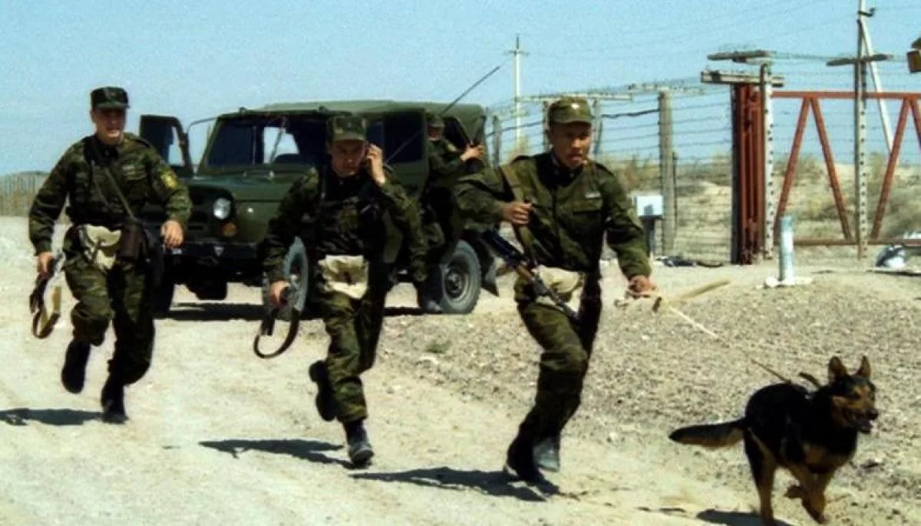

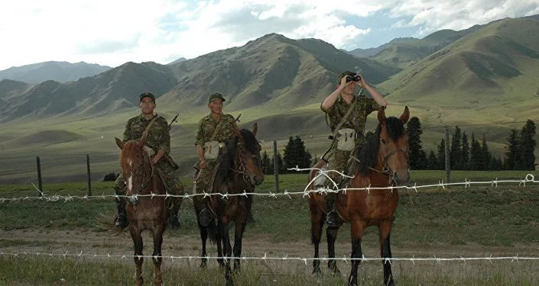
6) Статья 515. Незаконный провоз через Государственную границу Республики Казахстан
1. Непринятие транспортной или иной организацией, осуществляющей международную перевозку, мер по предотвращению незаконного проникновения лиц на транспортное средство и использования его для незаконного пересечения Государственной границы РК, повлекшее незаконное пересечение или попытку незаконного пересечения Государственной границы РК одним или несколькими нарушителями, -
влечет штраф в размере пятисот месячных расчетных показателей.
2. Непринятие работником транспортной или иной организации, осуществляющей международную перевозку, входящих в его служебные обязанности мер по предотвращению незаконного проникновения лиц на транспортное средство и использования его для незаконного пересечения Государственной границы РК, повлекшее незаконное пересечение Государственной границы РК, если указанное деяние не являлось пособничеством в преступлении или попыткой незаконного пересечения Государственной границы РК одним или несколькими нарушителями,-влечет штраф в размере двадцати пяти месячных расчетных показателей.
3. Непринятие лицом, пересекающим по частным делам Государственную границу РК, мер по предотвращению использования управляемого им транспортного средства другим лицом для незаконного пересечения Государственной границы РК, повлекшее незаконное пересечение или попытку незаконного пересечения Государственной границы РК одним или несколькими нарушителями, -
влечет штраф в размере десяти месячных расчетных показателей.

Slide 11
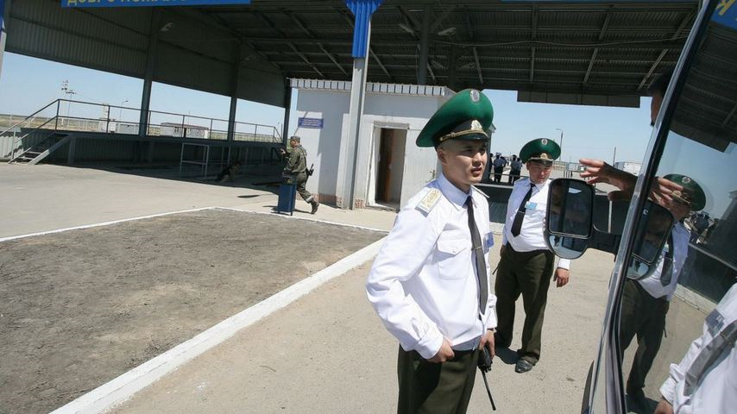
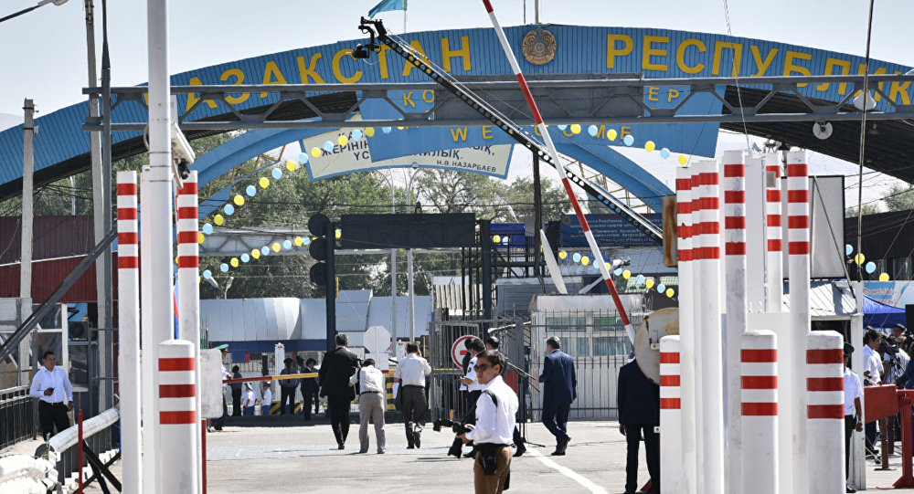
7) Статья 516. Неповиновение законному распоряжению или требованию военнослужащего в связи с исполнением им обязанностей по охране Государственной границы Республики Казахстан
1. Неповиновение законному распоряжению или требованию военнослужащего при исполнении им обязанностей по охране Государственной границы РК -
влечет штраф в размере десяти месячных расчетных показателей либо административный арест на срок до пяти суток.
2. Действия, предусмотренные частью первой настоящей статьи, совершенные иностранцем либо лицом без гражданства, -
влекут административный арест сроком до пяти суток с административным выдворением за пределы Республики Казахстан.

Slide 12
8) Статья 519. Привлечение иностранной рабочей силы и трудовых иммигрантов с нарушением законодательства Республики Казахстан
1. Привлечение работодателем иностранной рабочей силы без разрешения местного исполнительного органа или использование труда иностранцев и лиц без гражданства, не имеющих справок о соответствии квалификации для самостоятельного трудоустройства, выданных уполномоченным органом по вопросам миграции населения, или разрешений трудовому иммигранту, выдаваемых органами внутренних дел, -
влекут штраф на физических лиц в размере тридцати, на должностных лиц - в размере пятидесяти, на субъектов малого предпринимательства или некоммерческие организации - в размере ста, на субъектов среднего предпринимательства - в размере двухсот, на субъектов крупного предпринимательства - в размере семисот месячных расчетных показателей.
2. Привлечение работодателем иностранного работника на должность (профессию или специальность), не соответствующую должности (профессии или специальности), указанной в разрешении местного исполнительного органа на привлечение иностранной рабочей силы, -влечет штраф на физических лиц в размере тридцати, на должностных лиц - в размере пятидесяти, на субъектов малого предпринимательства или некоммерческие организации - в размере ста, на субъектов среднего предпринимательства - в размере двухсот, на субъектов крупного предпринимательства - в размере семисот месячных расчетных показателей.
3. Действия, предусмотренные частями первой и второй настоящей статьи, совершенные повторно в течение года после наложения административного взыскания, -
влекут штраф на физических лиц в размере пятидесяти, на должностных лиц - в размере ста, на субъектов малого предпринимательства или некоммерческие организации - в размере двухсот, на субъектов среднего предпринимательства - в размере трехсот, на субъектов крупного предпринимательства - в размере одной тысячи месячных расчетных показателей.

Slide 13



4. Привлечение работодателем - физическим лицом к выполнению работ (оказанию услуг) в домашнем хозяйстве трудовых иммигрантов без соответствующего разрешения, выдаваемого органами внутренних дел, или заключение трудовых договоров по выполнению работ (оказанию услуг) в домашнем хозяйстве одним работодателем - физическим лицом одновременно более чем с пятью трудовыми иммигрантами -
влечет штраф в размере тридцати месячных расчетных показателей.
5. Действия, предусмотренные частью пятой настоящей статьи, совершенные повторно в течение года после наложения административного взыскания, -влекут штраф в размере пятидесяти месячных расчетных показателей.
Трудовой мигрант в понимании конвенции ООН — лицо (трудящийся), которое будет заниматься, занимается или занималось оплачиваемой деятельностью в государстве, гражданином которого он или она не является (мигрант).
Внимание! При использовании изображении трудовых мигрантов определенных стран автор не хотел обидеть либо унизить какую-либо нацию.

Slide 14

Источники:
Кодекс об Административных правонарушениях Республики Казахстан (Глава 28. Административные правонарушения, посягающие на установленный порядок
режима Государственной границы Республики Казахстан и порядок пребывания на территории Республики Казахстан)

Slide 15
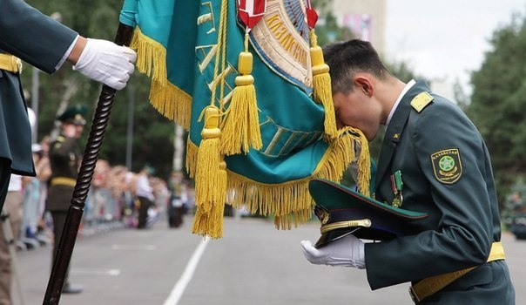
Спасибо за внимание!!!

